Slide 1
Pierre Bourdieu
Habitus – Alan – Sermaye (DEVAM)

Slide 2
Sermaye
Bourdieu’nün sermaye türleri çözümlemesinde önemli bazı unsurlar:
Çevrilebilirlik
Sermaye türleri birbirine çevrilebilirdir.
Çevrilebilirlik, sadece ekonomik sermayeden diğer sermaye türlerine çevrilebilirlik olarak düşünülmemelidir.
Kültürel sermaye birikiminin sağlanması, iş piyasasında yüksek ücretli (ekonomik) ve prestijli (sembolik) pozisyonlarda çalışmayı sağlayabilir.
Sosyal sermaye birikiminin sağlanması (örn. Hemşehrilik), iş bulma, barınma ve diğer gündelik yaşam ihtiyaçlarının sağlanmasında kullanılabilir bir refah kaynağı olabilir.

Slide 3
Sermaye
KONUMLAR: Aktörler, hangi sermaye türlerine ne kadar sahip olduklarına bağlı olarak toplumsal konum elde ederler.
Bu süreçte iki unsur önemlidir:
Toplam Sermaye Hacmi: Hangi sermaye türüne ne kadar sahip olduğu ile ilgilidir.
Her zaman kolaylıkla ölçülebilir değildir. Örneğin; kültürel/sosyal sermaye.
Bourdieu, bu nedenle, sınırları net çizilmiş sınıf kategorileri üretmenin güçleştiği bir sınıf analizi modeli geliştirir.
Sermaye Yapısı: Sınıf gruplarını belirleyen ikinci katmandır.
Hangi sermaye türünün önemli olduğuna göre farklı toplumsal konumlar
Bourdieu özellikle ekonomik ve kültürel sermayeye önem verir. Çünkü aktarılabilirlik ve çevrilebilirlik özellikleri daha belirgindir.
Bourdieu’ye göre, temel sınıfsal ayrım kriteri sermaye yapılarının bu iki türe göre değişiklik gösterir.

Slide 4
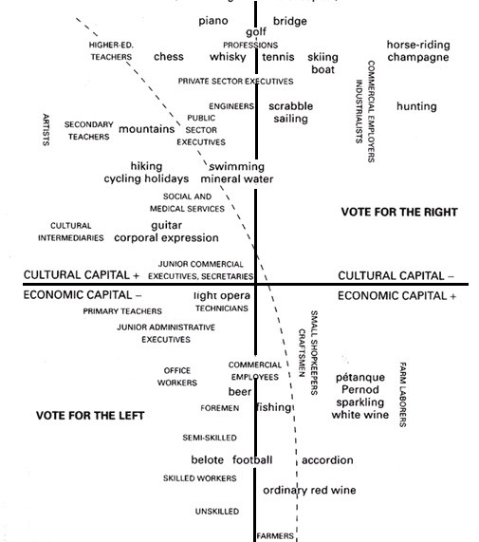
Sermaye
Sermaye hacmi ve yapısına göre farklılaşan 4 temel konum
Bourdieu bu konumların farklı toplumsal pratikleri (yaşam tarzlarını, beğenilerini, yatkınlıkları, vs.) ürettiğini savunur.
Bunlar farklı habitus biçimleri gibi işler.
Konumların kendine has, üniter yaşam tarzları bu şekilde kurumsallaşır.

Slide 5
Sermaye
Siyasal tercihler, kültürel pratikler, değerler, vs.
Neyin olanaklı, kaçınılmaz, makul göründüğü ile ilgili yargılar, vs.
Bu konumlar aktörlerin kendilerini diğerlerinden farklılaştırmalarını sağlayan bir toplumsal mekandır.
Bourdieu, bu sayede sınıfı bir farklılaşma biçimi gibi kavramsallaştırır.

Slide 6
Sermaye
Bourdieu, toplumsal konumlar uzayı ve onunla ilgili olarak hayat tarzları, kültürel pratikler ve siyasal yönelimler gibi pratikleri haritalandırdığı bu görselleştirme biçimi ile (mütekabiliyet analizleri)
Çok boyutlu bir sınıfsal konum analizi üretir.
Temel olarak sermaye yapısı (ekonomik/kültürel sermaye) ve sermaye hacmine bağlı olarak farklılaşma biçimleri
İlişkisellik: Hiçbir sınıfı kendinden menkul, kendi başına varlık kazanan bir konum alış olarak kavramaz.
Her sınıf diğerine bağlı olarak konumunu üretir.

Slide 7
Alan
Bourdieu, modern toplumun kompleks yapılanmasına bağlı olarak, farklı alanların kendine has, özerk yapılara kavuşmasından söz eder.
ALAN kavramı bu farklı özerk yapıları karşılayan bir terimdir.
Her bir alanı kendine has kuralları, kendine has sermaye dağılım yapısı bulunur
Örneğin, edebi alandan söz ederken kültürel, sosyal ve sembolik sermayenin kendine has özelliklerini tanımlar. (siyasal alan, dinsel alan, toplumsal cinsiyet alanı, vs.)
Aktörler, alan içerisinde belirlenmiş sermaye türlerine sahip olmak ve sermaye hacimlerini genişletmek ya da korumak için aktif bir mücadele içerisindedir.
Alanların işleyişi özerklik çerçevesindedir.

Slide 8
Alan
Bourdieu, alan içerisinde mücadele biçimlerini OYUN metaforu ile açıklar.
Alanın işleyişi, tıpkı bir oyun gibi, kurallar bütünü gibi çalışır.
Oyun’a katılmak ve kazanmak alanların temel işleyişinde metaforik açıklamalardır.
Oyuna dahil olma, basit bir rasyonel tercih ve strateji gibi çalışmaz. (bkz. Habitus – sağduyu)
Bourdieu bu oyunda olma hissini kavramsallaştırmak için illusio terimini kullanır: Oynamaya ikna olma, dahil olma.
Illusio’nun içselleştirilmesi habitus kavramı ile ilişkilidir.
Alan içerisindeki mücadeleler hem oyundaki üstünlük mücadelesidir, hem de oyunun kuralları üzerinde mücadele etmeyi ima eder.

Slide 9
Alan
Alan içerisindeki mücadeleler hem oyundaki üstünlük mücadelesidir, hem de oyunun kuralları üzerinde mücadele etmeyi ima eder.
Bourdieu bu süreçleri iki strateji türü olarak açıklar: Muhafaza stratejileri ve yıkım stratejileri.
Alandaki üstünlüğü elde etmiş olan aktörler konumlarını muhafaza etmek üzere mücadele yürütürler.
Alana yeni dahil olan aktörler ise, alandaki sermaye dağılımı ve kuralları bozmak ve yeniden kurmak için mücadele ederler.
Alan, sermaye dağılımlarına bağlı olarak hiyerarşik yapılaşma içerisindedir.
Sembolik iktidar ve sembolik şiddet
Alan içerisinde farklı toplumsal konumlar sembolik anlamlarla kodlanır.
Bu alanın hangi içerme-dışlama mekanizmaları ile kurulduğuna ilişkindir.
Sembolik iktidar mekanizmaları aktif mücadelenin bir parçasıdır.
Sembolik sermayenin nasıl bölüştürüleceği, alandaki mücadele içerisinde dinamik bir karaktere kavuşur.

Slide 10
Alan
DOXA:
Her alanın mücadelelerle yeniden düzenlenmesine karşın, bazı doxa’lar ile tanımlanmış sabitleri de bulunur.
Alanda neyin mücadele konusu olabileceği, neyin olamayacağı üzerine çeşitli mütabakatlar vardır.
Mücadele konusu edilemeyecek olan unsurları, Bourdieu, DOXA olarak adlandırır.

